Slide 1
Quels sont les enjeux politiques du changement climatique ?
Adrien Bianchi et Tristan Gras EPI de Sciences

Slide 2
introduction

Slide 3
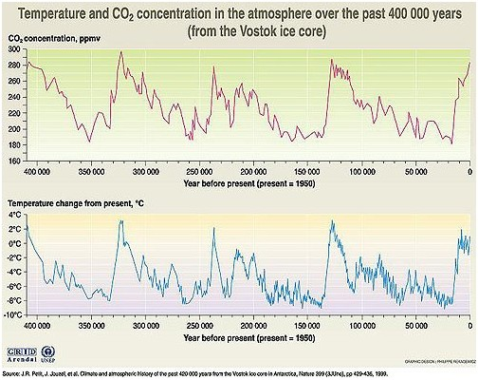
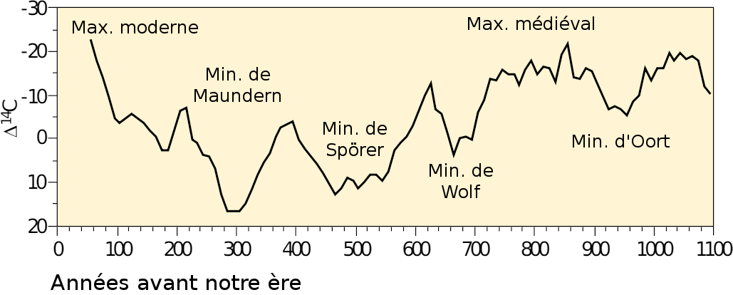
Variations de température
Il y a toujours eu des variations de température à l’échelle de milliers d’années, comme pendant les ères glaciaires.

Slide 4
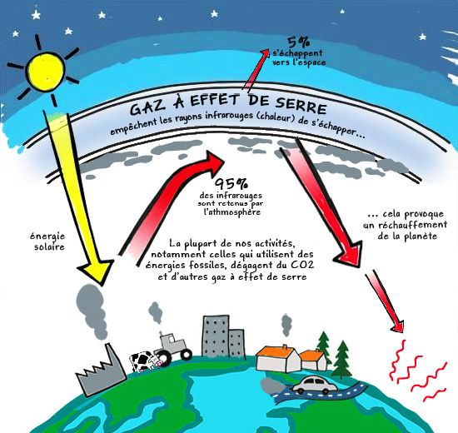
Effet de serre

Slide 5
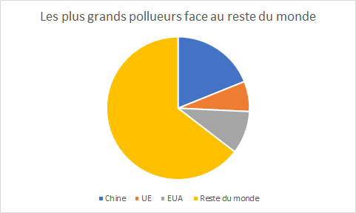
inégalité des émissions de CO2

Slide 6
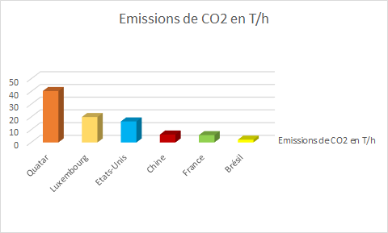
Émissions de co2 en tonnes par Habitant

Slide 7
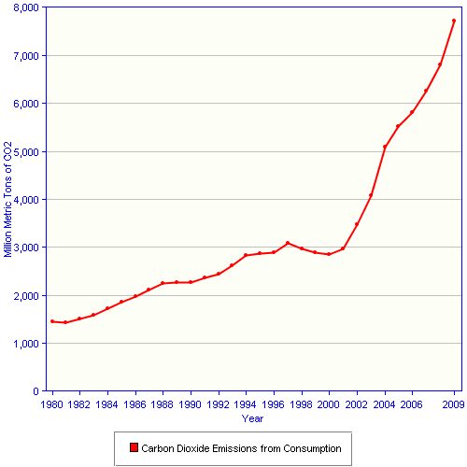
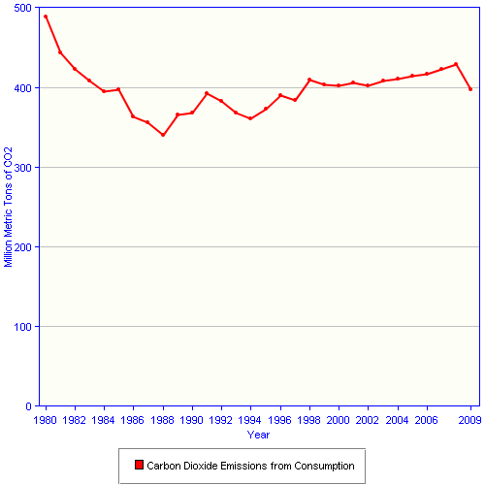
efforts des pays en matière d’émissions de CO2

Slide 8
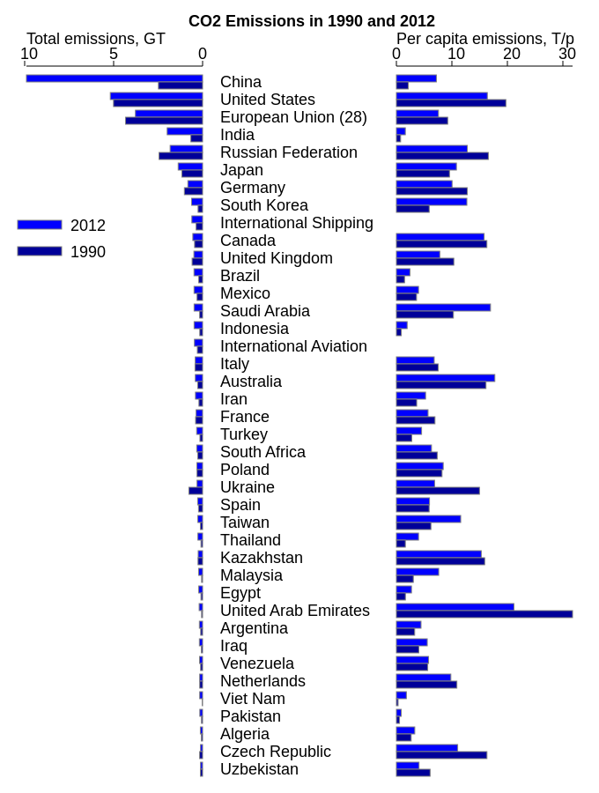

Slide 9
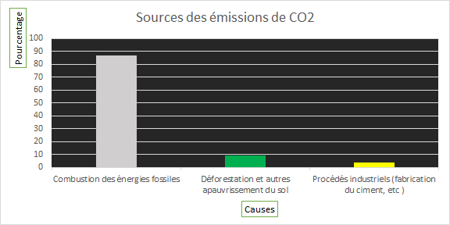
LES CAUSES DES émissions anthropiques de co2

Slide 10
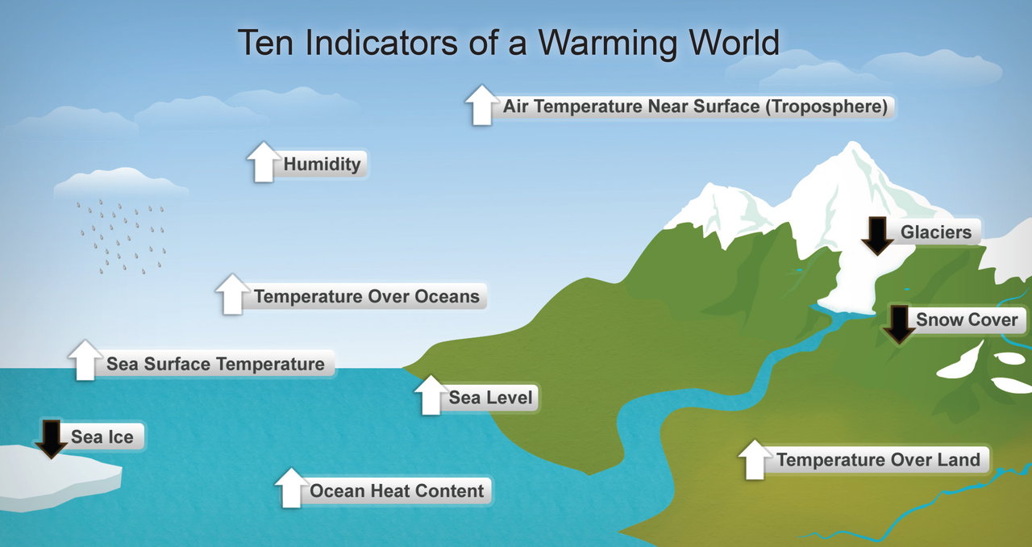
indicateurs du changement climatique

Slide 11
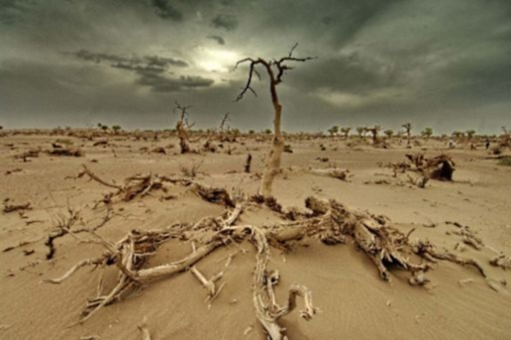

les conséquences du changement climatique
1.Plus de sècheresse, de précipitations violentes et de catastrophes naturelles
2.L’acidification des océans

Slide 12
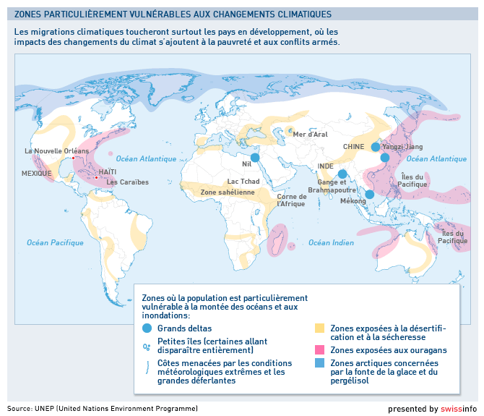
Migrations climatiques

Slide 13


COP 21 et GIEC
GIEC : Groupe d’experts intergouvernemental sur l’évolution du climat ( IPCC en anglais )
COP 21 : Conférence de Paris de 2015 sur les changements climatiques

Slide 14
Conclusion:Quels sont les enjeux politiques du changement climatique ?
Ce sont principalement les pays riches qui émettent des G.E.S..
Les émissions sont très inégalitaires entre les pays riches et les pauvres.
Ce sont les énergies fossiles qui sont responsables de la majorité des émissions.
A travers des organismes et des accords, la majorité des pays du monde cherche à réduire le changement climatique.
Cependant certains pays ne respectent pas ces accords.

Slide 15
Sources:
http://votreimpact.org/gaz-a-effet-de-serre/sources-de-co2
https://fr.wikipedia.org/wiki/Liste_des_pays_par_%C3%A9missions_de_dioxyde_de_carbone
http://social-ecologie.parti-socialiste.fr/uploads/2015/09/logo-cop21.png
https://fr.wikipedia.org/wiki/Conf%C3%A9rence_de_Paris_de_2015_sur_les_changements_climatiques
https://fr.wikipedia.org/wiki/Groupe_d%27experts_intergouvernemental_sur_l%27%C3%A9volution_du_climat

